Slide 1


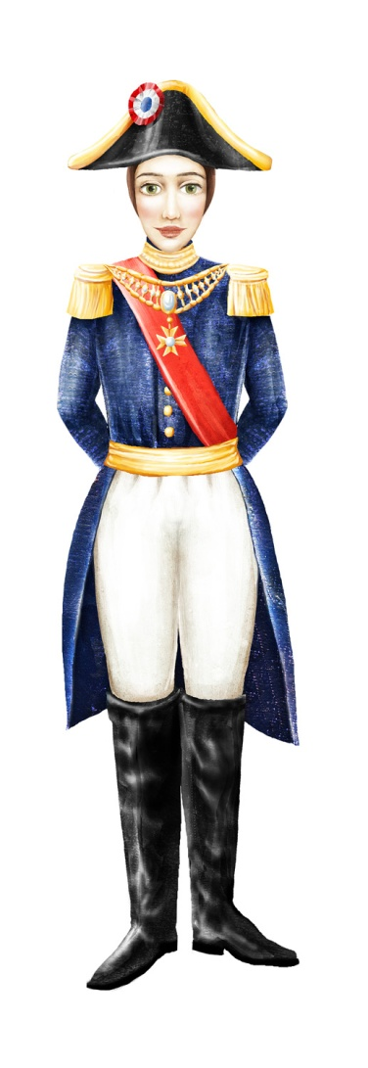

Ponavljanje
Nastavna tema: Napoleonovo doba i Hrvatske zemlje pod francuskom vlašću

Slide 2
Gdje je rođen Napoleon Bonaparte?
Kada je Napoleon ukinuo Mletačku republiku?
Na otoku Korzici.
Napoleon je tu državu ukinuo 1797. godine.

Slide 3
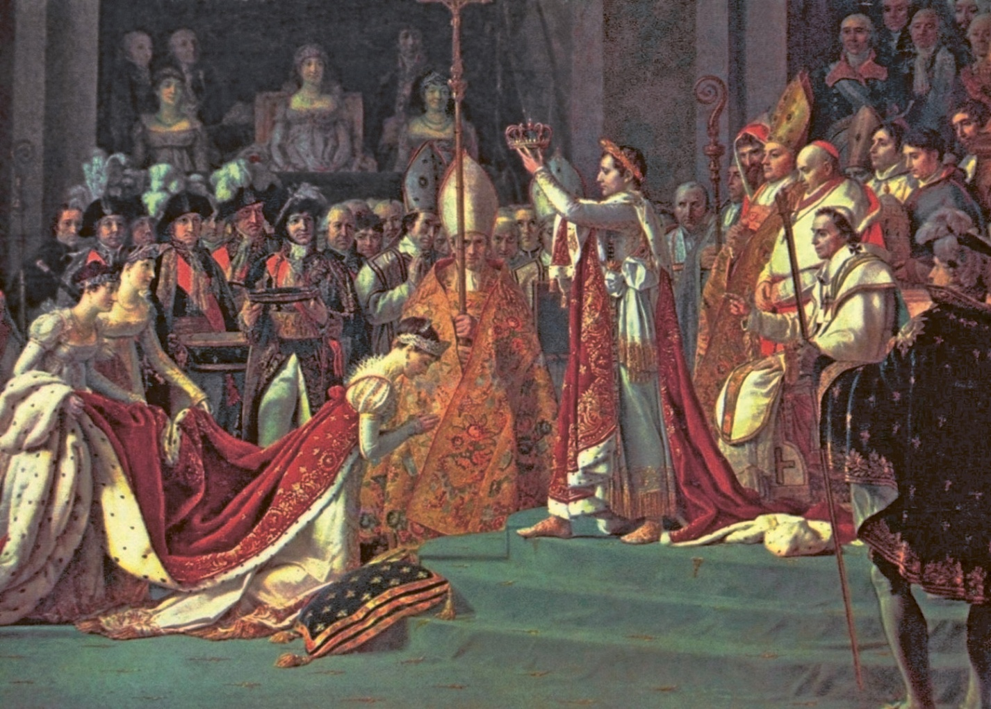
Opiši što prikazuje slika.

Slide 4
S kojim poznatim britanskim admiralom se sukobila francuska mornarica u bitci kod Trafalgara?
Kako se naziva zbornik zakona kojim su se diljem Europe širile tekovine Francuske revolucije?
Taj poznati admiral zove se Horatio Nelson.
Naziva se Građanski ili Napoleonov zakonik.

Slide 5
Kada područje današnje Hrvatske potpada pod francusku vlast?
Kako se nazivaju 'pokrajine' koje su Francuzi utemeljili na području Hrvatske i gdje je bilo sjedište?
Nakon bitke kod Austerlitza 1805. godine.
Nazivaju se Ilirske pokrajine i središte je u Ljubljani.

Slide 6
Tko je bio upravitelj Ilirskih pokrajina?
Kada i gdje počinju izlaziti prve novine na hrvatskom jeziku Kraglski Dalmatin?
Auguste Marmont.
Počinju izlaziti u Zadru 1806. godine.

Slide 7
Što je kontinentalna blokada?
Koje su bile posljedice Napoleonovog pohoda na Rusiju?
To je zabrana trgovanja s Velikom Britanijom.
Napoleon je ušao u Moskvu, ali se morao povući zbog gubitka velikog broja vojnika.

Slide 8
Kako se naziva još bitka kod Leipziga?
Kako se naziva kratka vlast Napoleona nakon dolaska s Elbe?
Naziva se „bitka naroda”.
Naziva se „100 dana”.

Slide 9
Koja je posljednja Napoleonova bitka?
Na koji je otok Napoleon smješten nakon njegove posljednje bitke i gdje se taj otok nalazi?
Bitka kod Waterlooa 1815. godine.
Naziva se Sveta Helena i nalazi se u Atlantskom oceanu.

Slide 10
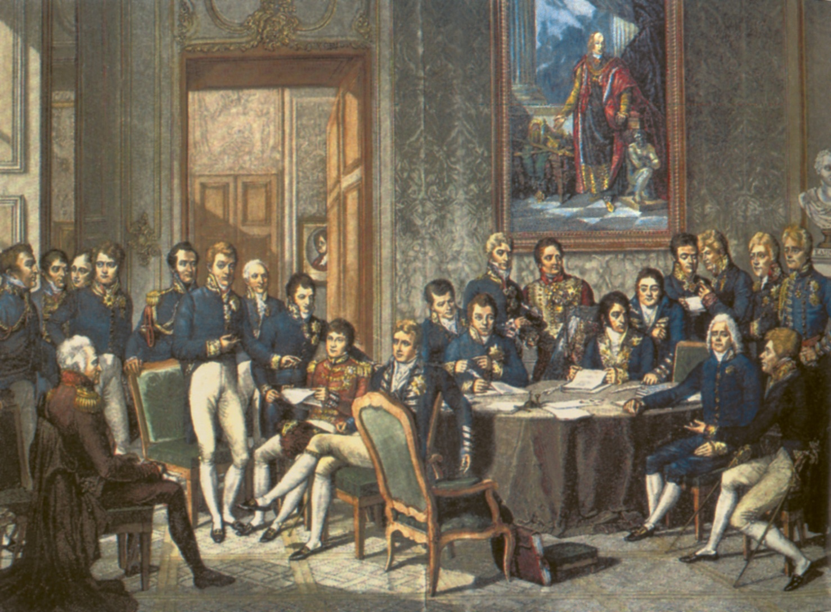
Što prikazuje slika?

Slide 11
Tko je bio Clemens Lothar Metternich?
Što je Sveta alijansa?
Bio je austrijski ministar vanjskih poslova koji je imao jednu od glavnih uloga na Bečkom kongresu.
To je savez moćnih apsolutističkih zemalja koji je imao ulogu ugušiti svaku novu revoluciju.

